Slide 1
Особенности природы
Австралии

Slide 2
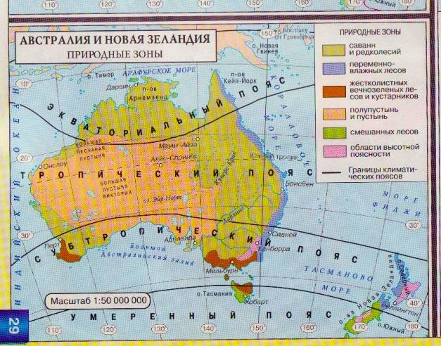
Природные зоны
В Австралии хорошо выражена ландшафтная зональность. Природные зоны постепенно сменяют одна другую по мере изменения температуры и режима выпадения осадков.

Slide 3
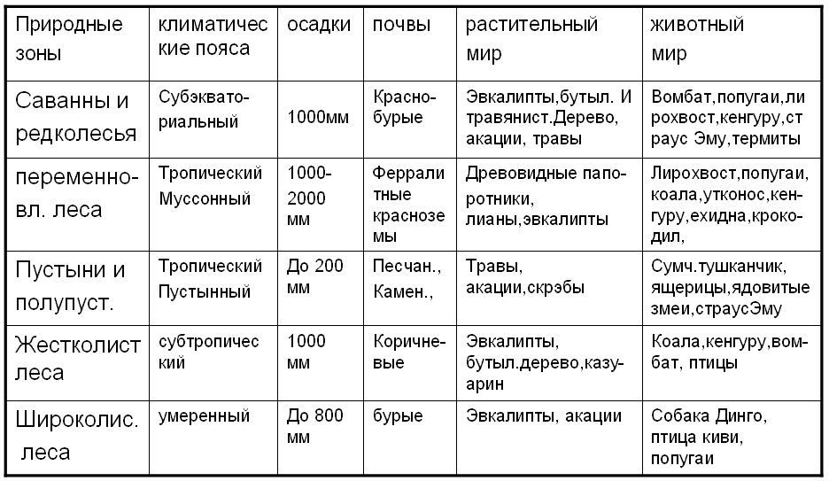

Slide 4
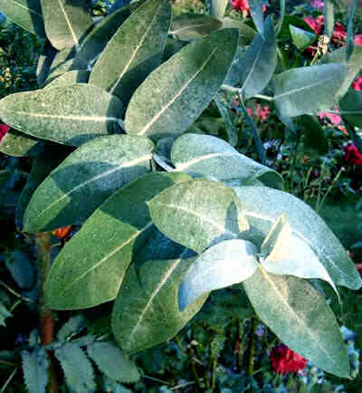
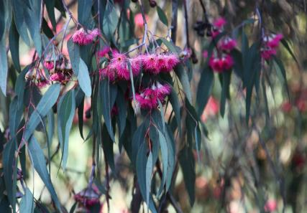
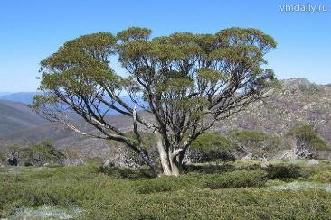
Растительный мир
Саванны и редколесья
Эвкалипт

Slide 5
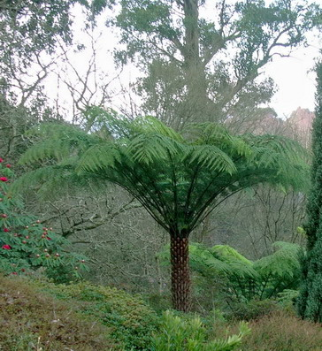
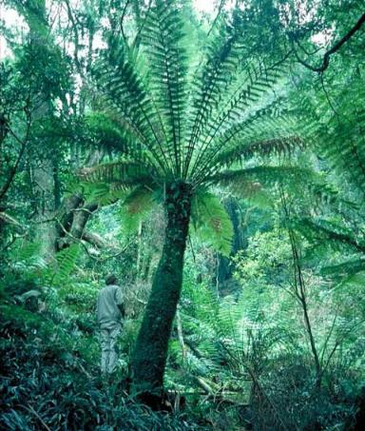
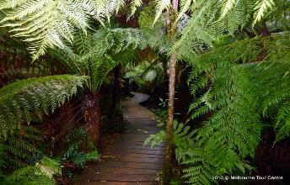
Растительный мир
Переменно влажные леса
Древовидные папоротники

Slide 6
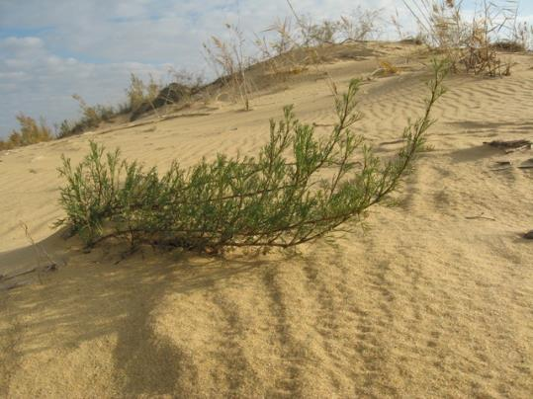
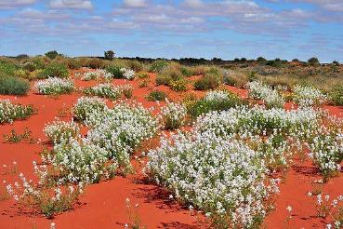
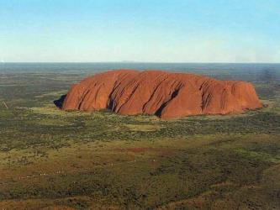
Растительный мир
Пустыни и полупустыни
Травы

Slide 7
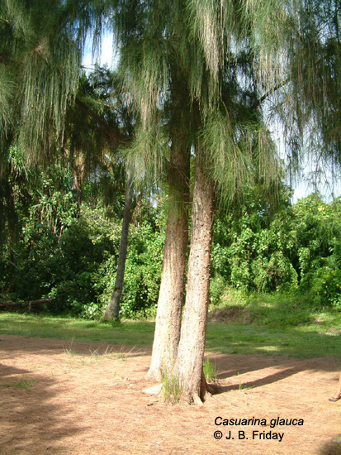
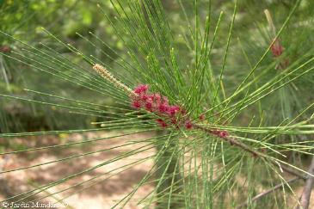
Растительный мир
Жестколиственные леса
Казуарин

Slide 8
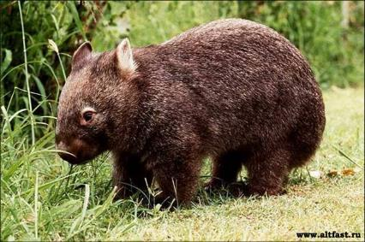
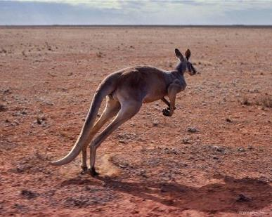
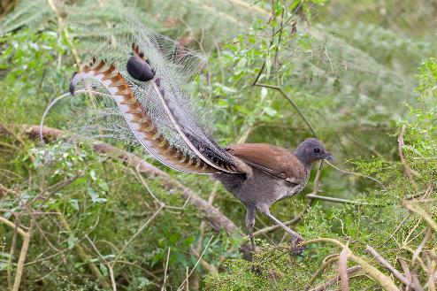
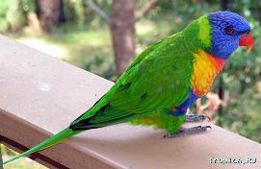
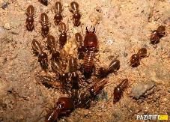
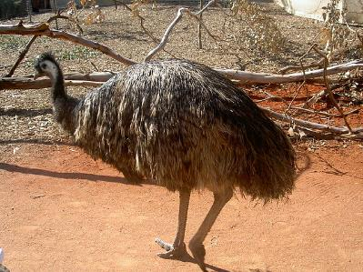
Животный мир
Саванны и редколесья
Вомбат, попугаи, лирохвост, кенгуру, страус Эму, термиты

Slide 9
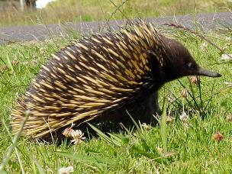
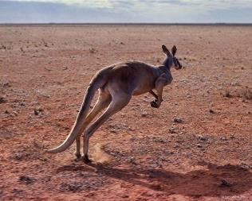
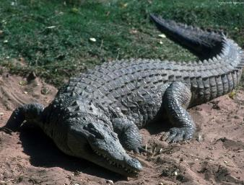
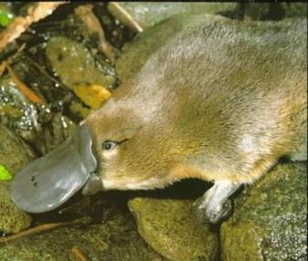
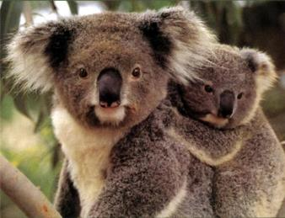
Животный мир
Переменновлажные леса
Лирохвост, попугаи, коала, утконос, кенгуру, ехидна, крокодил

Slide 10
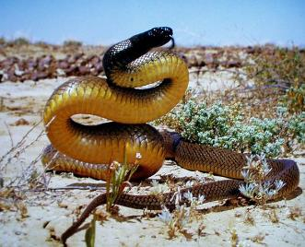
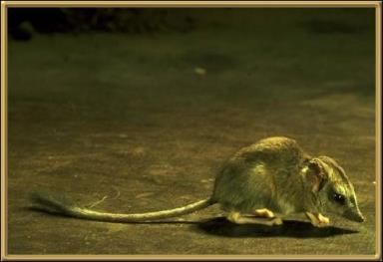

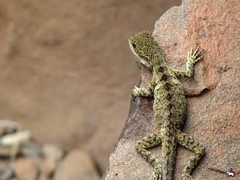
Животный мир
Пустыни и полупустыни
Сумч. тушканчик, ящерицы, ядовитые змеи, страус Эму

Slide 11

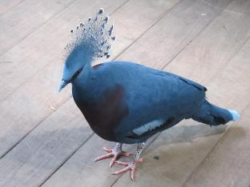


Животный мир
Жестколиственные леса
Коала, кенгуру, вомбат, птицы

Slide 12
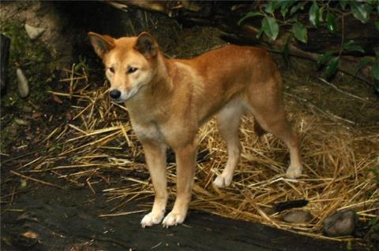
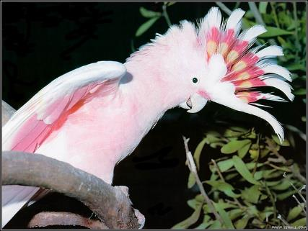
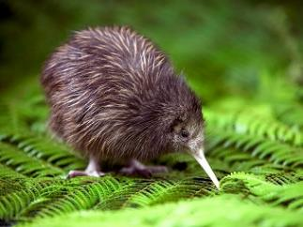
Животный мир
Широколиственные леса
Собака Динго, птица Киви, попугаи

